Slide 1
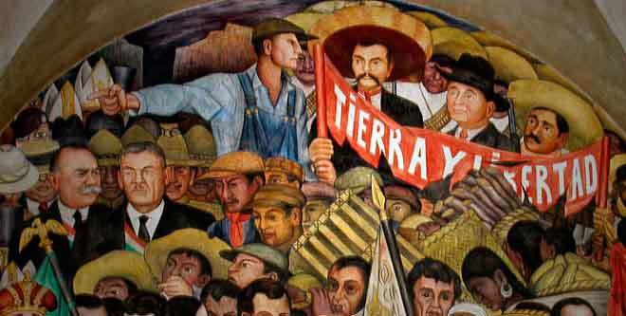
La Rivoluzione messicana e le nuove tendenze artistiche e culturali

Slide 2
UNA PERIODIZZAZIONE DI CARATTERE GENERALE
1870-1930- Le nuove Repubbliche
Consolidamento dei nuovi Stati-nazione e nuovi attori sociali
Inserimento nel mercato internazionale e sviluppo hacia afuera
La società delle nuove repubbliche. Migrazioni, urbanizzazione e patto neocoloniale
La prima rivoluzione del XX secolo: México (1910-20 .. 1934)
Stati Uniti e America Latina: la fase dell’imperalismo classico
1930-1945- Tra le due guerre mondiali
Implicazioni e conseguenze della crisi del 1929: industralizzazione e sviluppo hacia adentro
I regimi populisti
Stati Uniti e America Latina: la politica del Buon Vicinato

Slide 3
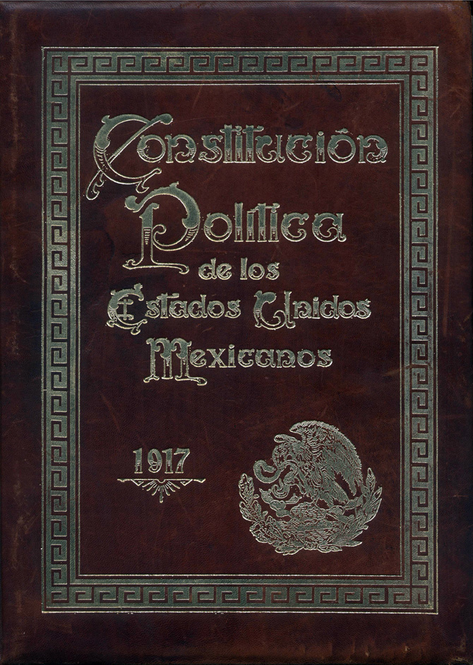
Rivoluzione Messicana: movimento armato iniziato nel 1910 per porre fine al governo autoritario di Porfirio Díaz (1876-1911)
Culmina ufficialmente con la promulgazione della
Constitución Política de los Estados Unidos Mexicanos de 1917,
la prima al mondo a riconoscere garanzie
sociali e diritti al lavoro collettivi.

Slide 4
Porfirio Díaz (1876-1910)
Concause:
Politiche: Il regime Diaz (Porfiriato, dal 1876) assenza di integrazione sociale e della nuova classe dirigente
Sociali: Corruzione nell’amministrazione della giustizia; ineguale distribuzione della ricchezza e povertà estrema di vasti strati della popolazione.
Condizioni sub umane classe lavoratrice agricola , paragonabile a condizioni di schiavitù. Giornate lavorative di 14- 16 al giorno paghe miserabili.
Partecipazione politica molto ristretta.

Slide 5
Gli inizi: 1909
1909 Emergono gruppi anti- ri elezionisti , tra cui Partido Antirreeleccionista di Francisco I. Madero
Libro “La Sucesión Presidencial en 1910”, uno studio della situazione politica messicana + candidatura alla Presidenza della Repubblica.
Campagna elettorale.

Slide 6
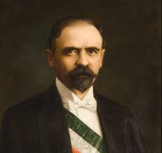
Elezioni 1910
Elezioni fraudolente e vittoria Porfirio Díaz per gli anni 1910-1914.
Francisco I. Madero fugge a San Antonio, Texas, preparandosi per la lotta armata.

Slide 7
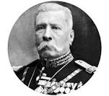
1911- FINE DEL PORFIRIATO
1911, maggio Trattati di Ciudad Juárez e rinuncia di Porfirio Díaz
Esilio in Francia fino al 1915 (morte)

Slide 8
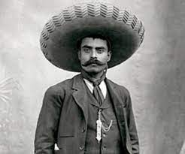
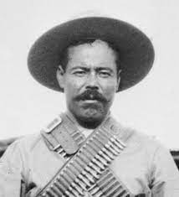
Le rivoluzioni parallele…
Guerrille in tutto il paese tra le quali :
Emiliano Zapata, Morelos.
Pascual Orozco , Francisco Villa , Chihuahua.

Slide 9
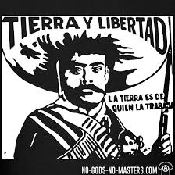
Emiliano Zapata
tierra y libertad, terra e libertà
https://www.youtube.com/watch?v=ECMwsWCMEFA

Slide 10
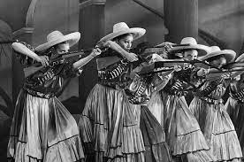
Ruolo delle donne combattenti – Adelitas
Intensa partecipazione componente femminile, a carattere interclassista .
Adelitas o soldaderas: partecipano come soldati, aiuto cucina, infermiere o aiuto passaggio informazioni.

Slide 11
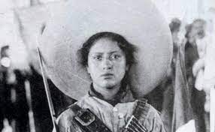
La Adelita
Adela Velarde Pérez (1900-1971) il nome simbolo
Infermiera
Armi
Trasporto alimenti
La Adelita - Amparo Ochoa (Revolución Mexicana)
https://www.youtube.com/watch?v=hlGtOv-QEQQ

Slide 12
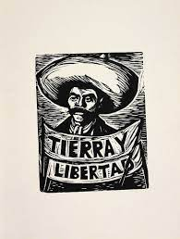
GOVERNO MADERO (1911 - 1913).
A pochi giorni dalla presa del potere di Francisco I. Madero, a Morelos scoppia moto armato da Emiliano Zapata, per ottenere ley Agraria; Madero, in cambio, chiede di deporre le armi.
Slogan “Tierra y Libertad”.

Slide 13
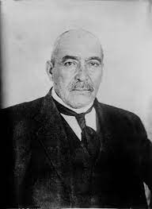
IL GOVERNO GENERALE VICTORIANO HUERTA (1913 -1914).
El 22 febbraio 1913: assassinio Francisco I. Madero
Generale Huerta al potere.

Slide 14
1914- LA DIVISIONE RIVOLUZIONARIA
1914 La truppe ribelli, dirette da Venustiano Carranza, si dividono :
Ejército del Norte, capeggiato da Francisco Villa
Esercito Noroeste, da Álvaro Obregón.

Slide 15
LA FASE DEL COSTITUZIONALISMO (1914 -1920).
Si avvicendano al regime di Huerta altri caudillos revolucionarios, in conflitto tra di loro:
Venustiano Carranza, Ejército Constitucionalista;
Francisco Villa, insiste nella ripartizione di terre
Emiliano Zapata, centrato sulla realizzazione del Plan de Ayala.
Si decide convocare la Convención de Aguascalientes, ottobre 1914.

Slide 16
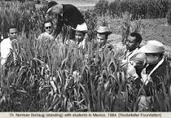
La Costituzione del 1917
* Limita I poteri della Chiesa
* Restituisce terre alle comunità locali
(art. 27)
* Garantisce diritti ai lavoratori urbani (art. 123)

Slide 17
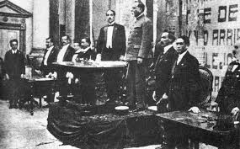
La Costituzione del 1917
La Convenzione riunitasi a Querétaro ( Dicembre 1916)
Non contemplava inizialmente una riforma agrarian radicale;
Nè per la forza lavoro …. immaginava assemble pacifiche

Slide 18
La Costituzione del 1917
Proposte non soddisfacenti per l’ala più radicale del congresso
Soprattutto tema della opposizione al controllo ecclesiastico dell’educazione
Rappresentanti donne lottano per pari diritto al voto

Slide 19
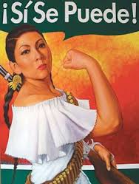
La Costituzione del 1917
Alla fine di un lungo dibattito, si approva la Costituzione :
Donne lavoratrici guadaganano important forme di protezione con
Articolo 123, diritti dei lavoratori

Slide 20
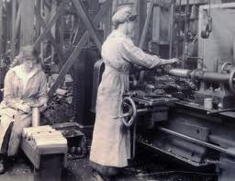
Donne e Costituzione
Art. 123
Garantisce giornata lavorativa otto ore
Congedo maternità pre e post parto
Industrie con asili nido per le dipendenti

Slide 21
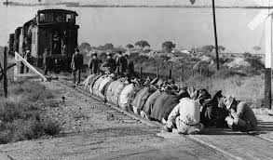
Inoltre …
Art. 123
Abolita servitù per debiti
Garantito ai lavoratori diritto organizazione,
Contrattazione collettiva, sciopero.
Il codice del lavoro più avanzato al mondo per l’epoca

Slide 22
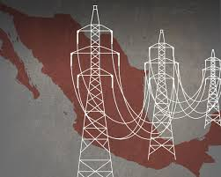
Articolo 27
Diritti di proprietà delle risorse:
La Nazione è esclusiva
Proprietaria di tutta la terra, acqua,
Sottosuolo

Slide 23
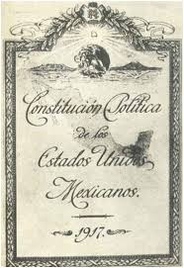
La Costituzione del 1917
Il più avanzato codice del lavoro per l’epoca
Pone basi legali
Attacco al latifundio
Indebolimento dei poteri Chiesa
Regolamentazione capitale estero in Messico

Slide 24
Fine delle fazioni più radicali
La guerra condotta dal governo si fa spietata. Zapata muore in una imboscata (1919) su mandato di Carranza.
Francisco Villa, nel timore che potesse di nuovo insorgere durante la ribellione huertista,viene mandato a morte dagli obregonisti (Parral, Chihuahua,luglio 1923).

Slide 25
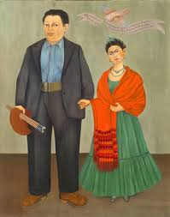
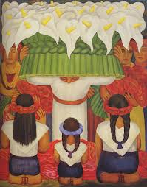
Una rivoluzione (culturale) nella rivoluzione (https://www.youtube.com/watch?v=pVWcgOcvgV0 1h 33 min)
Muralistas – Rivera- Siqueiros- Orozco

Slide 26
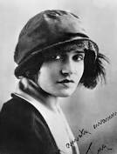
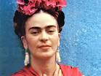
Biografie femminili a confronto nel Messico post-rivoluzionario: Frida Kahlo e Tina Modotti.

Slide 27
Octavio Paz, 1983, Frida y Tina: vidas no paralelas
Numerosi elementi che, a suo avviso, facevano divergere i percorsi biografici di due icone femminili del Messico degli anni Venti e Trenta
Due vite intense e molto brevi che s’incontrano sulle ceneri ancora calde della Rivoluzione messicana
Tina muore nel 1942, non ha ancora compiuto 46 anni
Frida muore a 47 anni, nel 1954

Slide 28
Frida Kahlo e Tina Modotti
Unite inizialmente dalla politica, e dalla politica stessa in seguito divise, secondo letture storiografiche relativamente recenti
C. Barckhausen-Canale, Verdad y leyenda de Tina Modotti, Casa de las Américas, 1989:
“La joven pintora había sido introducida por Tina a la Juventud Comunista, y durante mucho tiempo, pese a la diferencia de edad, las dos mujeres habían sido buenas amigas, hasta que las divergencias partidarias pusieron fin a esta amistad”.

Slide 29
Tina Modotti
Tina è l’essere cosmopolita per antonomasia, “creatura nomade”:
nata in Italia, emigrata con la famiglia negli Stati Uniti, trasferitasi da San Francisco a Los Angeles e in seguito dalla California al Messico, espulsa dal Messico su una nave diretta a Rotterdam, asilo politico a Berlino, in volo per Mosca, dove la sua attività per il Comintern la portò dapprima a Parigi, poi in Spagna e infine in aereo di nuovo alla volta della Francia […poi] un ultimo esilio in Messico, dove morì nel 1942, a soli quarantacinque anni. La permanenza quasi decennale in Messico […] fu, nella sua esistenza adulta, il periodo più lungo trascorso in un solo paese.

Slide 30
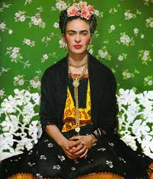
Frida Kahlo
Frida, che sostituisce deliberatamente la sua reale data di nascita, il 1907, con quella della Rivoluzione armata, il 1910, della mexicanidad fa un emblema costante della sua personalità.

Slide 31
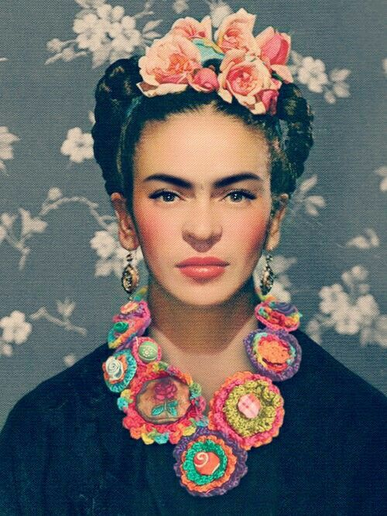
Mexicanidad
La esibisce fieramente attraverso i vestiti indigeni, i gioielli ispirati all’arte amerindiana, le unghie dipinte a colori vivaci anche nel letto d’ospedale dove periodicamente è immobilizzata per i continui problemi di salute

Slide 32
M. Lowe, (ed.) Il diario di Frida Kahlo: un autoritratto intimo, 1995,
“Nata con la rivoluzione, Frida Kahlo riflette e trascende l’evento centrale del Messico del ventesimo secolo. Lo riflette nelle immagini di sofferenza, distrazione, spargimento di sangue, mutilazione, perdita, ma anche nella sua immagine di umorismo, gaiezza, alegría, che tanto domina la sua vita sofferta”.

Slide 33
Così la descrive Carlos Fuentes nel rammentare il loro primo incontro:
“Ho visto Frida Kahlo una sola volta. Ma prima l’ho udita. […] Un tintinnio di sontuosa gioielleria coprì tutti i suoni dell’orchestra, ma qualcosa oltre il mero suono ci costrinse tutti a guardare in alto e a scoprire l’apparizione che si annunciava con un incredibile palpitare di ritmi metallici, e finalmente si rivelò l’essere che i sonanti gioielli e il silenzioso magnetismo avevano anticipato. Fu l’ingresso di una dea azteca».

Slide 34
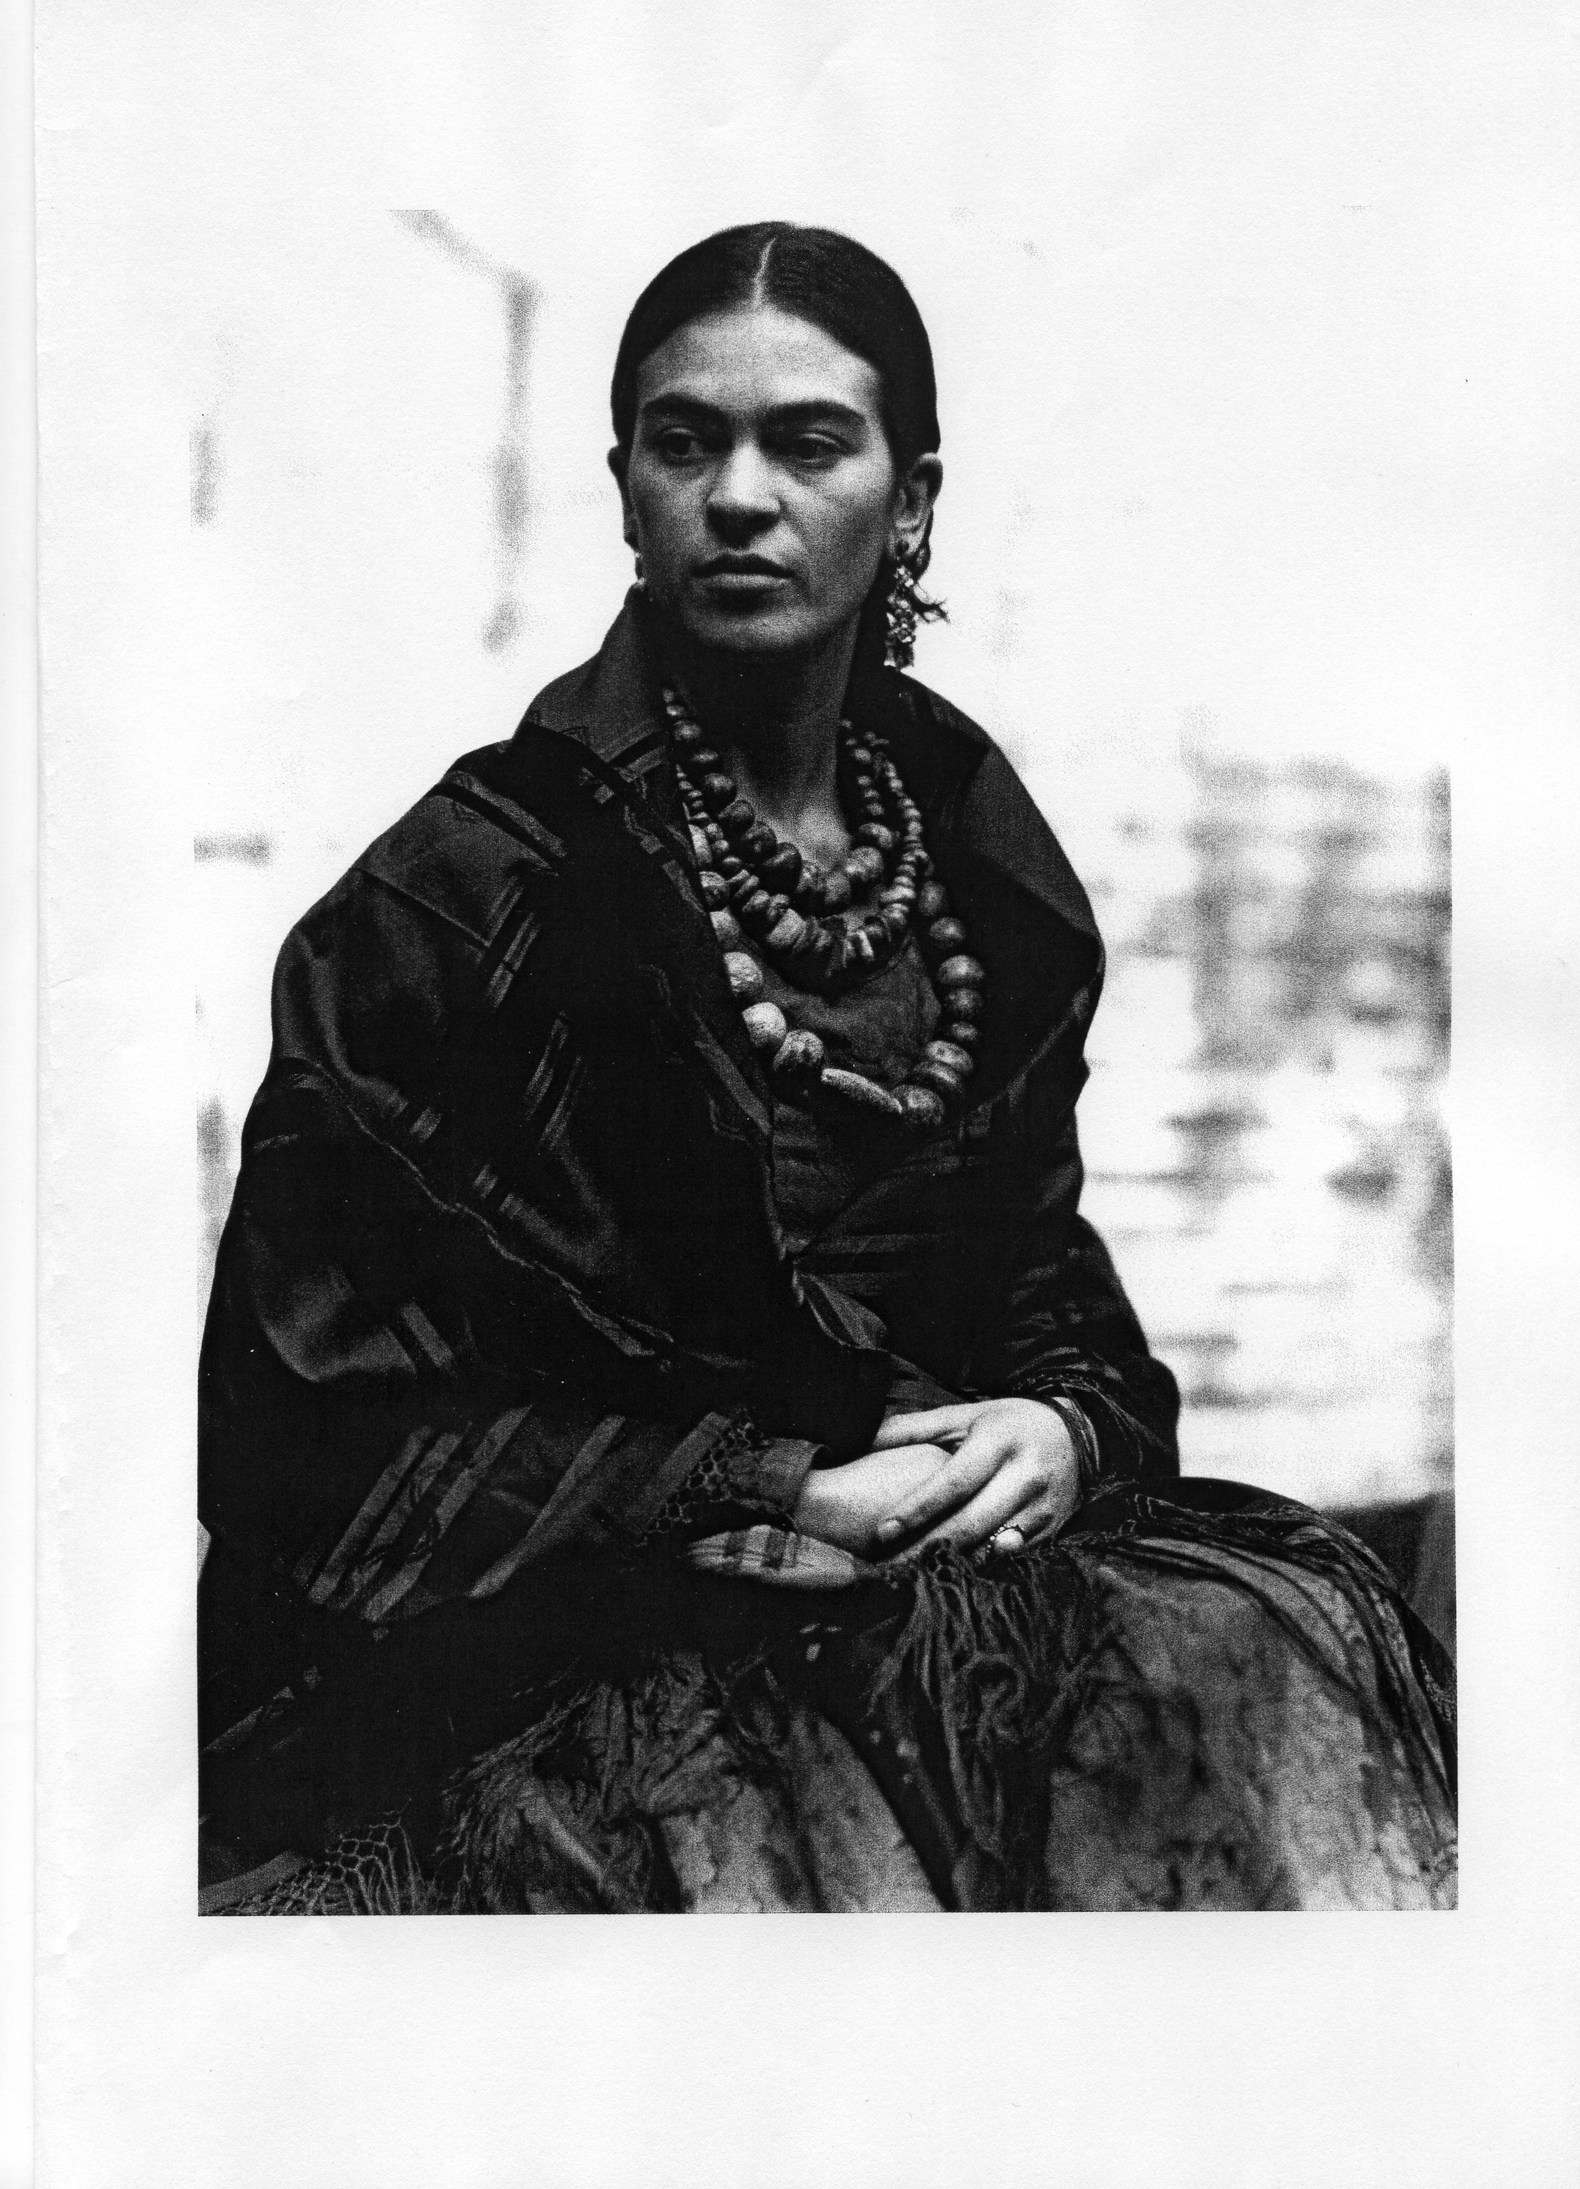
Così la descrive Carlos Fuentes nel rammentare il loro primo incontro:
«Forse Coatlicue, la dea madre dalla vesta di serpenti, che ostenta le mani lacerate e sanguinose […] o forse Tlazolteotl, la dea della lordura e della purezza nel panteon indio, l’avvoltoio femmina che deve divorare l’immondo per sanare l’intero universo. […]. Un albero di Natale? O un albero della cuccagna? «

Slide 35
Così la descrive Carlos Fuentes nel rammentare il loro primo incontro:
Frida Kahlo era una Cleopatra sfiorita, che nascondeva il corpo tormentato, la gamba inerte, il piede offeso, i busti ortopedici sotto gli spettacolari ornamenti delle contadine messicane, che per secoli conservavano gelosamente i gioielli, protetti dalla povertà, per esibirli soltanto alle grandi fiestas delle comunita’ agrarie”

Slide 36
Carlos Fuentes, Il diario di Frida Kahlo: un autoritratto intimo
Ipotizza poi un suggestivo parallelo tra il corpo della nazione, lacerato e mutilato dopo la guerra con gli Stati Uniti del 1848 e la parentesi di Massimiliano d’Asburgo del 1862, e quello di Frida, gravemente offeso dall’incidente della sua adolescenza, le cui conseguenze soffrirà per tutta la vita: 35 interventi chirurgici.

Slide 37
Frida Kahlo e Tina Modotti
Tina dedica una grossa parte della sua vita alla fotografia, ed essenzialmente per le sue foto viene oggi ricordata.
Frida è pittrice, ma anche nella sua vita la fotografia riveste un ruolo cruciale. . Il padre Wilhel intraprende una fortunata carriera fino a diventare “il primo fotografo ufficiale del patrimonio culturale della nazione”.
precoce familiarità con la camera oscura, tanto da riprodurre nei suoi quadri, secondo alcuni, lo stile immobile dei personaggi in posa di fronte alla macchina,

Slide 38
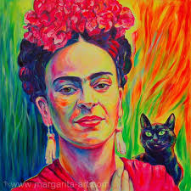
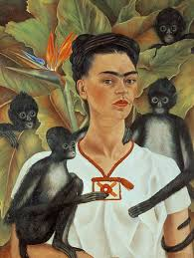

Slide 39
Frida Kahlo e Tina Modotti
Due personalità carismatiche, scandalose per i loro comportamenti pubblici e privati, continuamente criticate dai mezzi d’informazione dell’epoca.
Hanno entrambe segnato, ognuna a suo modo, un momento di rottura nei modi e negli stili della presenza femminile nella sfera pubblica .

Slide 40
Frida (2002), dir. Julie Taymor https://www.youtube.com/watch?v=06u-a5jmi6o

Slide 41
Da ‘Frida’, (dir. Julie Taymor)
https://www.youtube.com/watch?v=06u-a5jmi6o

Slide 42
Frida Kahlo e Tina Modotti
nell’ambito di quel ricchissimo laboratorio di dinamiche sociali e politiche che è il Messico postrivoluzionario, dove artisti come David Siqueiros, Diego Rivera e José Clemente Orozco si fanno portavoce di nuove tendenze nel panorama artistico, culturale e ideologico dell’epoca, spesso lacerati nel tentativo di coniugare la tensione estetica con la militanza di partito.

Slide 43
Come spunti comparativi
Tre aspetti essenziali dei percorsi biografici di Tina e Frida:
1. la relazione con gli Stati Uniti
2. La relazione con la politica
3. La relazione con le figure di riferimento maschili

Slide 44
Tina Modotti e gli Stati Uniti
Negli Stati Uniti, nel 1913 si ricongiunge ancora adolescente alla famiglia nel frattempo emigrata; si trasferisce in seguito da San Francisco a Los Angeles e, nel 1923, dalla California al Messico.
Letizia Argenteri, nella più recente e accreditata biografia della Modotti, rintraccia nel periodo californiano (1913-1923) una chiave di lettura per interpretare tutte le sue successive scelte politiche ed esistenziali.

Slide 45
Tina Modotti e gli Stati Uniti
La fase trascorsa in West Coast, altamente formativa.
Dieci anni a contatto con una comunità culturalmente vivace ed economicamente florida di italiani, desirable citizens nella libera San Francisco, poco legata alla rigida morale puritana .
In questa terra di frontiera e di opportunità la colpiscono in particolare due elementi:

Slide 46
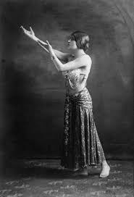
Tina Modotti e gli Stati Uniti
Il primo è il movimento degli immigrati, già molto ben definito nel 1913, anno del suo sbarco dall’Italia e da alcuni ricordato come momento di svolta nella storia del movimento operaio della costa ovest
. Il secondo è il radicalismo bohemien che la Modotti respira a partire dal 1916
“

Slide 47
Tina Modotti e gli Stati Uniti
Gale’s”, rivista di comunismo rivoluzionario pubblicata in inglese a Città del Messico e lettura di riferimento imprescindibile per la comunità di progressisti radicali nordamericani, affascinati dagli eventi rivoluzionari in atto.
Tina e il fotografo Edward Weston vengono invitati nei primi anni venti nel Messico di José Vasconcelos, celebre teorico della “razza cosmica” e ministro della pubblica istruzione dal 1921 sotto la presidenza Obregón.
per Tina si apre l’esperienza quasi decennale del Distrito Federal.

Slide 48
Frida Kahlo e gli Stati Uniti
Nel corso della sua vita si trova anch’essa, e più di una volta, a risiedere negli Stati Uniti.
Il primo lungo soggiorno risale agli anni 1929-33, sedici anni dopo che la Modotti vi era sbarcata da giovanissima emigrante.

Slide 49
Tina ci era arrivata da figlia, Frida vi giunge come moglie di Diego Rivera, a cui viene offerto di affrescare il San Francisco Art Institute

Slide 50
Frida Kahlo e gli Stati Uniti
In seguito a un decreto presidenziale che aveva sospeso la maggior parte della produzione muralista nel paese. Era sancita un’inversione della tendenza che aveva caratterizzato il contesto immediatamente successivo alla rivoluzione.
I caudillos militari avevano bisogno degli intellettuali e degli artisti per costruire e legittimare il nuovo stato rappresentando, anche visivamente, la nuova irruzione delle masse in politica e l’occupazione degli spazi pubblici, fisici e sociali, degli operai e dei contadini

Slide 51
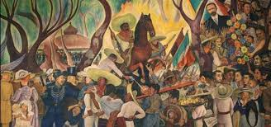
I muralisti messicani
In una popolazione che, all’epoca, è analfabeta per l’80%, le potenzialità educative e politiche delle arti visive assumono rilevanza assoluta. E dunque i murales si fanno veicolo privilegiato di trasmissione dei nuovi contenuti della nazione messicana, sono emozione e persuasione.

Slide 52
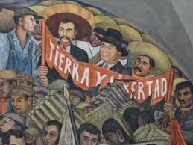
I muralisti messicani
Nelle loro dimensioni iperboliche, incarnano la cultura popolare, forgiano identità e rappresentazioni collettive, aiutano a centralizzare e incorporare le differenze regionali.

Slide 53
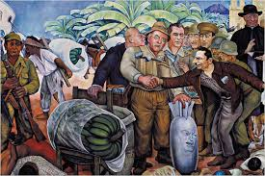
Diego Rivera
Rivera, che la rivista statunitense “New Masses” vede come un’espressione di sintesi tra l’avanguardia russa e quella messicana ed esempio paradigmatico di arte popolare, lodando i colori vivaci con i quali immortala i protagonisti della subalternità (contadini, operai, neri), è invitato a varcare i confini del Río Grande.

Slide 54
Scrive il critico Max Kozloff ..
«“in nessun altro luogo un’arte che si dichiarava proletaria fu con tanta generosità sponsorizzata e protetta dal capitalismo”.
Frida è al suo fianco, non possiede ancora un’identità automa di artista, manifesta una costante estraneità linguistica, culturale, ideologica per quel luogo

Slide 55
Frida Kahlo e gli Stati Uniti
il 26 Novembre del 1931 al dottor Leo Eloesser, suo medico di fiducia dall’epoca, come
“è terribile vedere che i ricchi fanno parties giorno e notte mentre migliaia di persone muoiono di fame.. […] trovo che gli americani mancano completamente di sensibilità e di buon gusto. Vivono come in un enorme pollaio sporco e scomodo.”

Slide 56
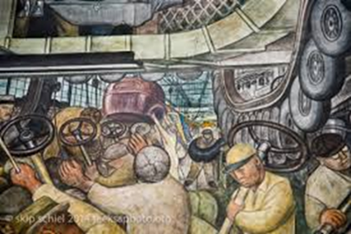
Frida Kahlo e gli Stati Uniti
Nell’aprile del 1932 la coppia si sposta poi a Detroit, dove a Diego viene commissionata da Edsel Ford, presidente della Ford Motor Company , ‘la grande saga della macchina e dell’acciaio’ presso il Detroit Institute of Arts.

Slide 57
Frida (7/12) Movie CLIP - Diego Conquers New York (2002) HD
https://www.youtube.com/watch?v=lJb5RFIGMzM

Slide 58
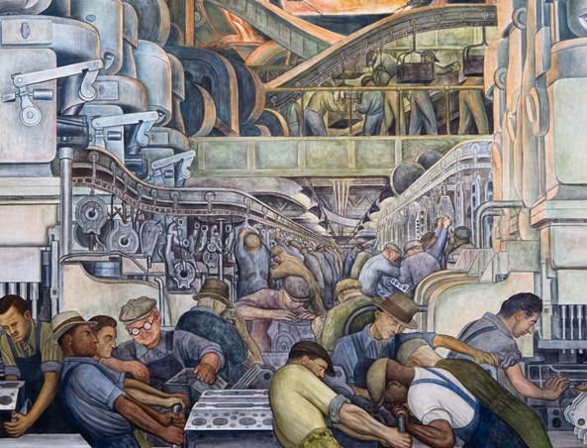
Frida Kahlo e gli Stati Uniti
Mentre Diego è sempre più catturato dal fascino della potenza industriale del luogo,
Frida parla della città come di un luogo “orribile e stupido”, “come dappertutto negli Stati Uniti”.

Slide 59
Frida Kahlo e gli Stati Uniti
In una successiva corrispondenza sempre diretta a Eloessner:
«Anche il loro sistema di vita mi sembra dei più ripugnanti, quei dannati parties, in cui tutto, dalla vendita di un quadro alla dichiarazione di guerra, si risolve dopo aver sorseggiato quei piccoli cocktails (non sanno neanche ubriacarsi in modo piccante. […] si attaccano solo a “important people” non importa che siano unos hijos de su madre….”

Slide 60
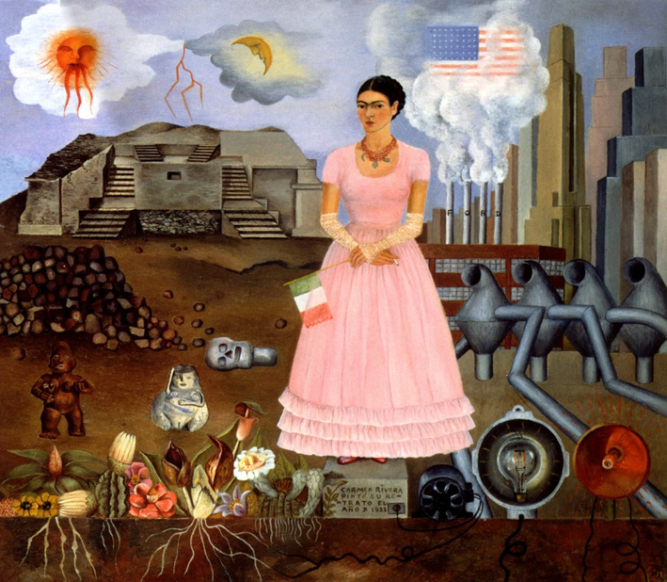
Frida Kahlo e gli Stati Uniti
Questa totale estraneità, così come il suo costante, anzi crescente amore per il Messico, compaiono con evidenza nel suo Autoritratto al confine tra Messico e Stati Uniti, del 1932

Slide 61
Frida Kahlo e gli Stati Uniti
Eppure, a detta della critica e curatrice del suo diario personale Sarah M. Lowe, il passaggio da dilettante a professionista della pittura lo segna proprio la risonanza che acquisisce negli Stati Uniti, quando nel 1938 espone le sue tele alla Julian Levy Gallery di New York

Slide 62
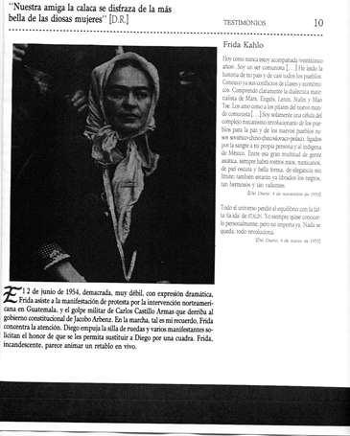
Frida Kahlo e gli Stati Uniti
Una delle ultime foto pubbliche di Frida viene scattata il 2 luglio del 1954, mentre sfila a una manifestazione di protesta contro l’invasione del Guatemala

Slide 63
Frida Kahlo, Luglio 1954
Il giorno 13 dello stesso mese muore in un letto d’ospedale, in circostanze mai accertate fino in fondo.

